Slide 1
Разработка способа хлорирования ТПЭ
с целью их последующего изотопного обогащения на новом электромагнитном
масс-сепараторе С-3
Кузнецов Д.Д., Михайлов Е.Н.,
Короткий А.И., Хисамутдинов И.С.
Нижний Новгород, 2024 г

Slide 2
Актуальность. Цель работы
Одной из задач при получении мишенных материалов для синтеза новых сверхтяжелых элементов является разработка радиохимических технологий, сопровождающих разделение изотопов ТПЭ на электромагнитном масс-сепараторе и обеспечивающих максимальную эффективность процесса.
Цель работы – разработка нового способа хлорирования ТПЭ
для их последующего изотопного обогащения на электромагнитном масс-сепараторе С-3.
Разработка радиохимической технологии
приготовления «стартового» вещества

Slide 3
Анализ существующей технологии приготовления «стартового» вещества на масс-сепараторе С-2
Сухой препарат
Препарат в растворе
«Стартовое» вещество:
Хлориды U, Pu, Np, Am, Cm
технология не адаптирована для работы в горячих камерах
HNO₃ + HCl
+ HF
Растворение
Выпаривание
HNO₃
Растворение
1. Изготовление оксида методом осаждения с щавелевой кислотой
H₂C₂O₄
Осаждение
Отделение
маточного раствора
Маточный
раствор
Осадок
Высушивание и прокаливание
Утилизация или выделение целевого элемента
2. Хлорирование оксида в потоке хлористого водорода
CCl₄
Хлорирование
Газообразные продукты реакции
Безводный хлорид

Slide 4
Необходимость модернизации существующей технологии приготовления «стартового» вещества
Для использования данной технологии в горячих камерах с высокоактивными изотопами кюрия и калифорния необходимо:
1. сократить количество химических операций и/или их длительность, что позволит уменьшить дозовую нагрузку на персонал и снизить потери целевого продукта;
2. снизить количество хлористого водорода в процессе хлорирования оксида или заменить его инертным газом-носителем, что позволит снизить коррозионное воздействие на конструкционные материалы;
3. обеспечить дистанционное и автоматизированное протекание химических процессов, что позволит повысить радиационную безопасность в процессе обогащения изотопов

Slide 5
Предложения по модернизации технологии приготовления «стартового» вещества с ТПЭ
Препарат в растворе
«Стартовое» вещество:
Хлориды U, Pu, Np, Am, Cm, Cf
Технология адаптирована для работы в горячих камерах
1. Изготовление оксида методом СВС*
2. Хлорирование оксида в потоке инертного газа-носителя
* Метод самораспространяющегося высокотемпературного синтеза

Slide 6
Преимущества новой технологии приготовления «стартового» вещества с ТПЭ
в 2,5 раза меньшее количество технологических стадий и снижение их суммарной продолжительности позволяет повысить выход целевого продукта и снизить дозовые нагрузки на персонал
применение инертных газов носителей при хлорировании позволяет снизить коррозионное воздействие на конструкционные материалы масс-сепаратора и повысить отказоустойчивость оборудования
возможность дистанционного и автоматизированного приготовления «стартового» вещества позволяет повысить радиационную безопасность обогащения изотопов ТПЭ

Slide 7
Апробация новой технологии приготовления «стартового» вещества. Критерии выбора имитатора
Калифорний - высокоактивный и крайне дорогостоящий препарат, поэтому апробацию новой технологии проводили на стабильном имитаторе
Имитатор калифорния выбирали по двум основным близким критериям:
1. Химические свойства
2. Парциальные давления хлоридов
Отбор имитатора по данным критериям позволяет проводить отработку радиохимической технологии с заданным химическим выходом целевого продукта, составляющего не менее 90 %

Slide 8
Апробация новой технологии приготовления «стартового» вещества на имитаторе
Лантаноиды (Ln) и актиноиды (An) имеют близкие химические свойства в связи с заполнением 4f и 5f электронных подуровней, следовательно, это позволяет выбрать имитатором калифорния один из Ln
Анализ литературных данных показывает, что хлориды калифорния и самария в рабочей температурной области имеют достаточно близкие
парциальные давления
Имитатором
хлорида калифорния
выбран SmCl₃

Slide 9
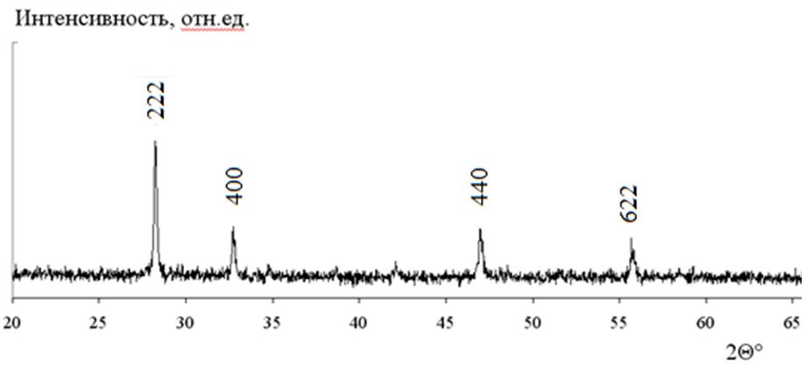
Синтез оксида самария методом СВС.
Характеризация материала
1. Методом рентгенодифракционного анализа подтверждена кристаллическая структура оксида самария (PDF-2 № 43-1029)
2. Методом газо-абсорбционного анализа подтверждена достаточная удельная площадь поверхности оксида для получения хлорида самария, равная (4,9±0,3) м²/г

Slide 10
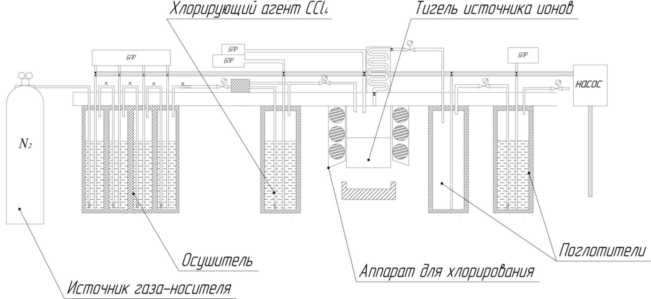
Синтез хлорида самария с использованием инертных газов-носителей – аргона и азота
Преимущество: позволяет проводить дистанционное приготовление «стартового» вещества ТПЭ непосредственно в тигле источника ионов нового масс-сепаратора С-3, имеется возможность автоматизации

Slide 11
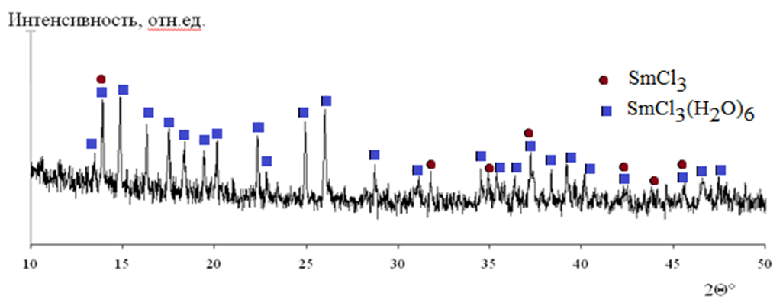
Характеризация «стартового» вещества
1. Методом рентгенодифракционного анализа подтверждена кристаллическая структура целевого продукта - хлорида самария
(PDF-2 № 58-1256)
2. Методом спектрофотометрического анализа, по разработанной методике измерений, подтвержден высокий химический выход «стартового» вещества, составляющий более 90 %

Slide 12
Заключение
1 Разработана новая технология приготовления «стартового» вещества для обогащения изотопов ТПЭ на электромагнитном масс-сепараторе
С-3, основанная на получении оксида целевого элемента методом СВС
с его последующим хлорированием в потоке инертного газа-носителя
2 Предложенные технические решения позволили обеспечить возможность дистанционной работы и автоматизации процесса, существенно уменьшили количество технологических стадий и их суммарную продолжительность, повысили радиационную безопасность персонала и отказоустойчивость оборудования
3 Отработка новой технологии на стабильном имитаторе показала, что предъявляемые к ней требования, выполняются, поскольку химический выход целевого продукта составил более 90 %

Slide 13
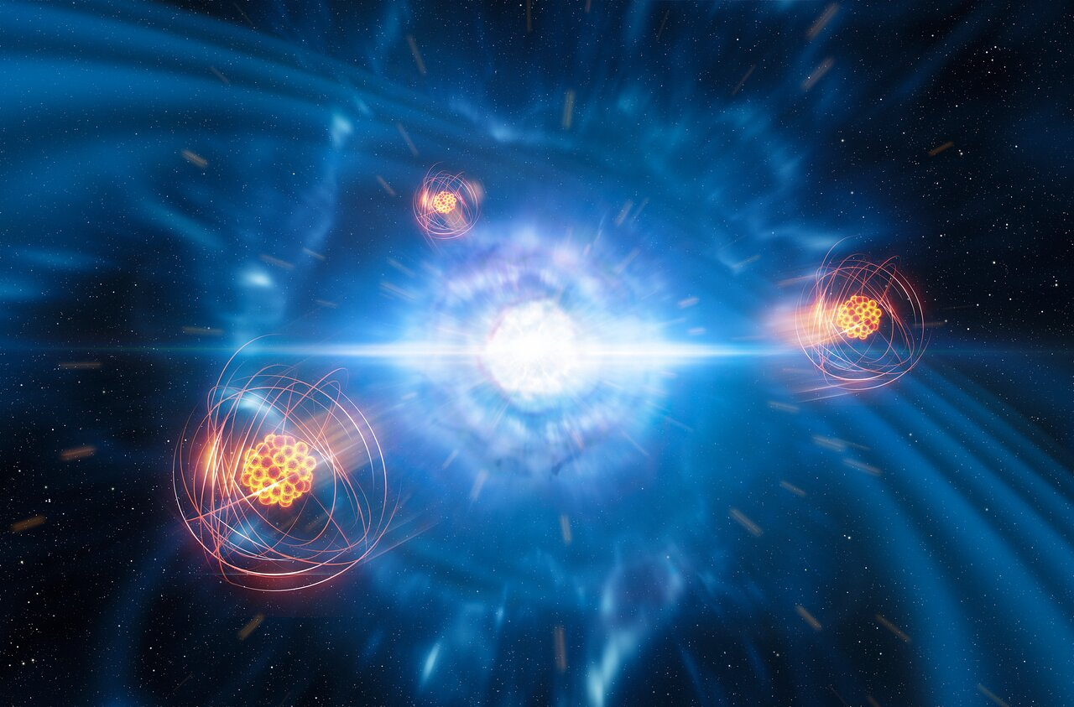
СПАСИБО ЗА ВНИМАНИЕ!

